Slide 1
Peer Group Image Denoising
Ștefanovici Diana Andreea

Slide 2
Procesarea Imaginii
1. Filtrarea Imaginii
Modifică valorilor pixelilor, astfel încât culorile sunt schimbate.
2. Deformarea Imaginii
Modifică pozițiile pixelilor, culorile rămânând aceleași.

Slide 3
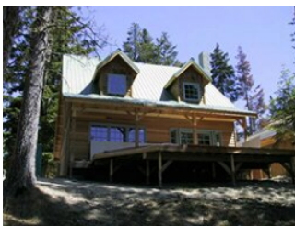
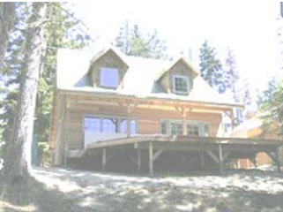
Filtrarea Imaginii

Slide 4
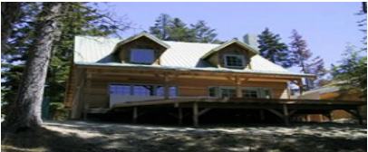
Deformarea Imaginii

Slide 5
Filtrarea Imaginii
Detecția zgomotului în imagini corupte.
Reducerea zgomotului din imagini.
Reconstituirea fotografiei originale.

Slide 6
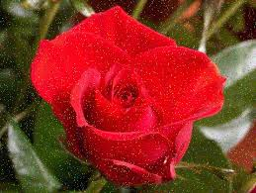
Imagine coruptă de zgomot de tip sare și piper

Slide 7
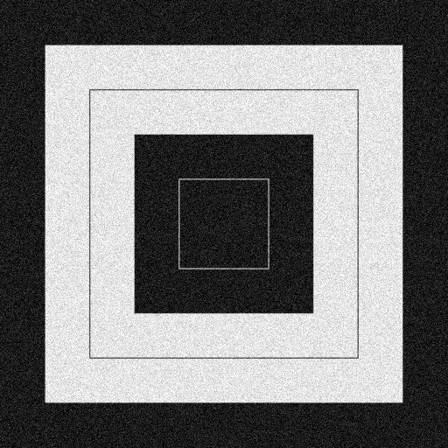
Imagine coruptă de zgomot de tip Gaussian

Slide 8
Detecția zgomotului
Metoda Peer Group

Slide 9

Peer Group
Este un grup ai căror membri au caracteristici similare

Slide 10
Peer Group în detecția zgomotului
Împărțirea imaginii în blocuri distincte.
Calcularea Peer Group – ului pentru pixelul central.

Slide 11
Prima diagnosticare
Necorupt = pixel care face parte din peer group
Nediagnosticat = pixel care nu face parte din peer group
Corupt = pixelul central, dacă lungimea peer group –ului este mai mică decât m + 1

Slide 12
A doua diagnosticare
Recalcularea peer group – ului pentru pixelii nediagnosticați
Pixelul central este necorupt dacă lungimea peer group – ului = m'
Altfel, dacă lungimea este diferită de m', dar este mai mare sau egală cu m + 1, pixelii care fac parte din peer group sunt declarați necorupți
Dacă niciuna din cele două condiții nu este îndeplinită, pixelul central este corupt.

Slide 13
Reducerea zgomotului
Aplicarea filtrului median

Slide 14
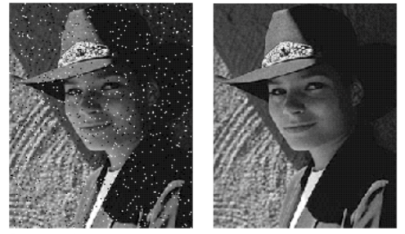
Reconstituirea imaginii

Slide 15


